Slide 1
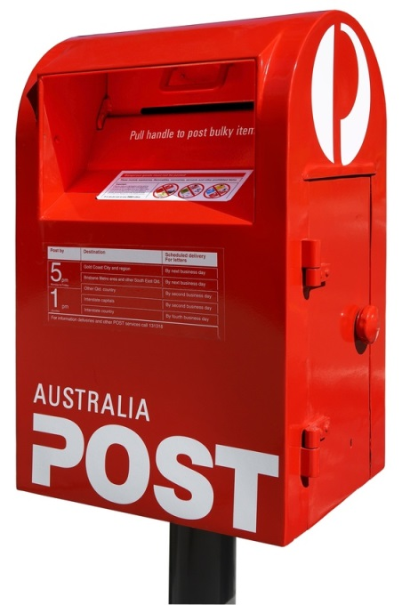
Postal Adventures
XXXX

